Slide 1
Enteral Nutrition kapitel 2
Utbildning i enteral Nutrition för omvårdnadspersonal i Helsingborgs stad
Sammanställt av Delegeringshuset 2021

Slide 2
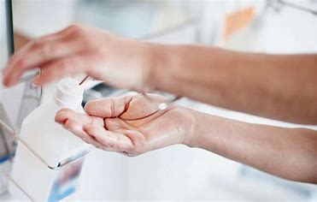
Skötselråd
Viktigt med basala hygienrutiner.
Inspektera PEG/gastrostomiknapp dagligen.
Rengör dagligen huden runt PEG/gastrostomiknappen med tvål och vatten och torka torrt.
Dokumentägare: Delegeringshuset
Beslutad av: Medicinskt ansvarig sjuksköterska
Gäller från och med 2021-11-01

Slide 3
Skötselråd
Vrid PEG/gastrostomiknappen runt ett halv varv varje dag. Detta för att förhindra att den inre plattan inte fastnar i magslemhinnan.
Dokumentera och rapportera förändringar i huden runt stomat tex sår och rodnad.
Eventuellt kan lapisering behövas vid granulom ( inflammatorisk vävnad).
Spola PEG/gastrostomiknappen dagligen med vatten före och efter måltid enligt instruktion. Den ska spolas igenom med vatten även om PEG/gastrostomiknappen inte används. Detta för att se att den fungerar som den ska och att det inte är stopp.
Torka av PEG/gastrostomiknappen med rent vatten efter varje matningstillfälle.
Lägg ingen kompress under plattan.

Slide 4
Skötselråd
Om PEG/gastrostomiknappen åker ut, sluter sig stomat och växer snabbt igen. Därför ska det alltid finnas en reserv PEG/gastrostomiknapp eller någon form av kateter till hands för att hålla stomat öppet. Om det skulle hända ring sjuksköterskan och följ instruktioner.
Vid dödsfall ska PEG/gastrostomiknapp tas bort och hålet ska täckas med en kompress.

